Slide 1




























평창동계올림픽 조직위원회 인증/접근제어 솔루션 도입 제안
Wiz Stick을 활용한 인증/접근제어 방안
KT 미래융합사업추진실
| 2017.08.17

Slide 2
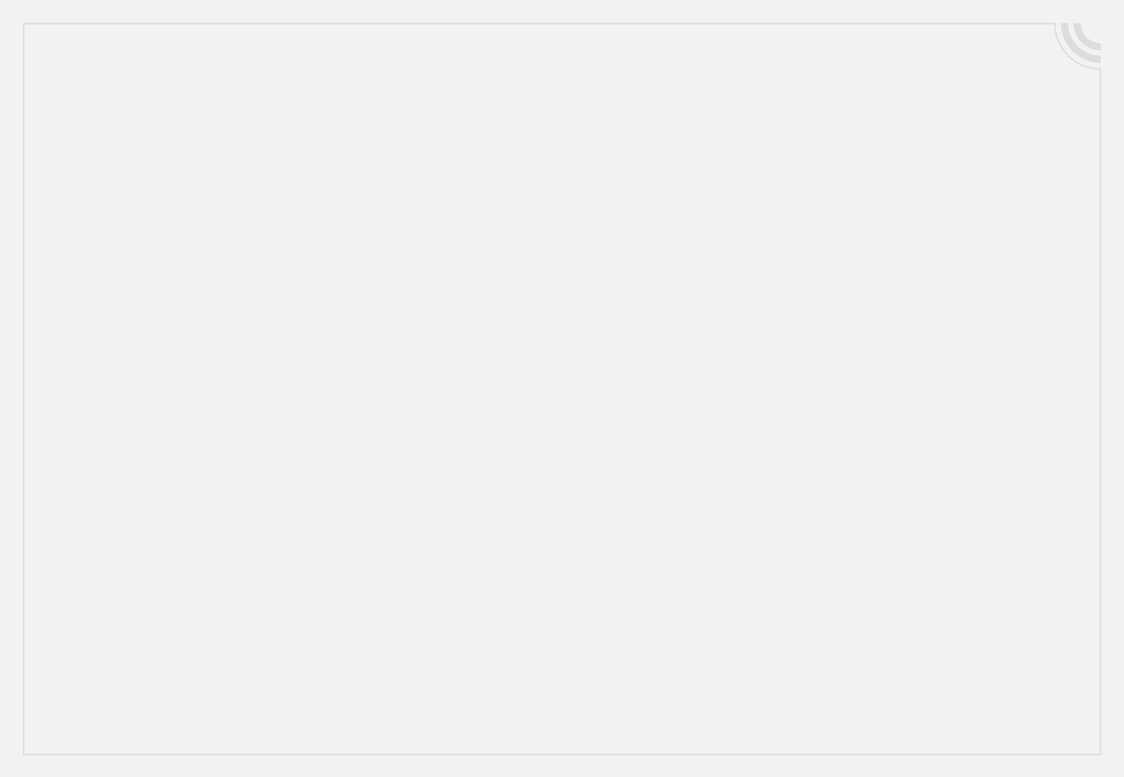
목차
1 | Wiz Stick을 활용한 인증/접근제어 제안
2 | 기능명세
3 | 네트워크 운영자용 에이전트 설명
4 | 관리자용 에이전트 설명
5 | SSH 게이트웨이 서버 설명

Slide 3
목차
1 | Wiz Stick을 활용한 인증/접근제어 제안
2 | 기능명세
3 | 네트워크 운영자용 에이전트 설명
4 | 관리자용 에이전트 설명
5 | SSH 게이트웨이 서버 설명

Slide 4
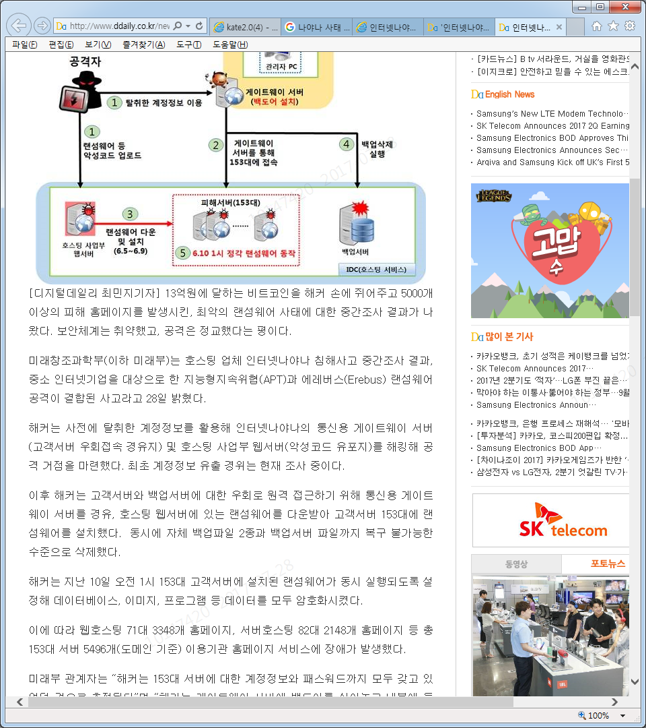
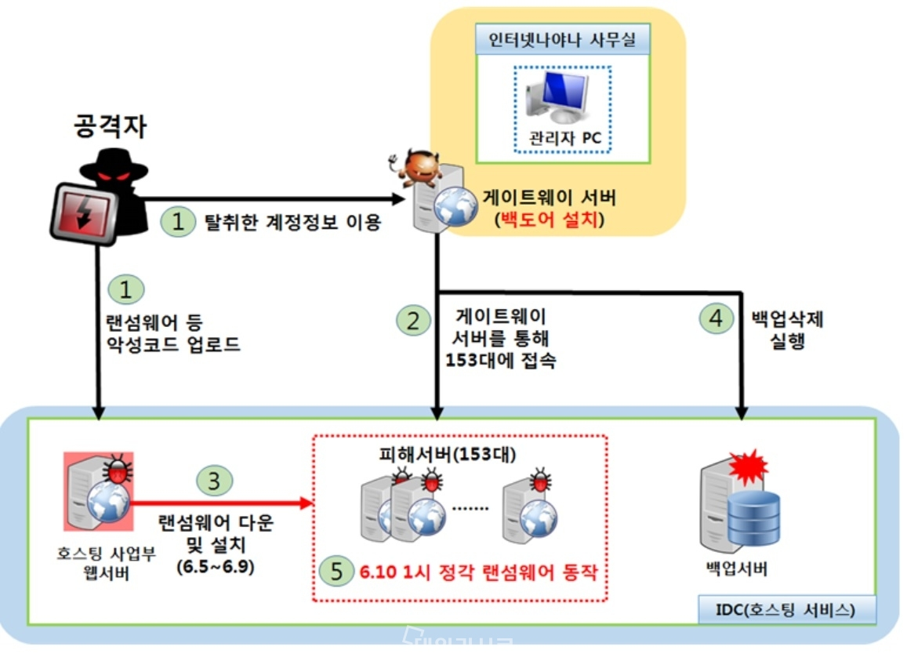
기존 지식 기반 인증의 대표적 악용 사례
1.
‘인터넷나야나’ 랜섬웨어 감염 사태 (2017.06.10)
The Root Cause !!!
패스워드와 같은
지식 기반 인증 기술은 본인인증 적합성이나 위협 대응(보안) 기술 측면에서 매우 취약 !!!
사용자의 소지품에 기반한 소지기반 인증, 사용자의 생리학적, 행동학적 특성에 기반한 생체 기반 인증 권고
이미지 출처 : 미래창조과학부

Slide 5
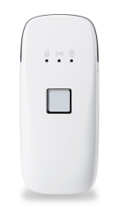
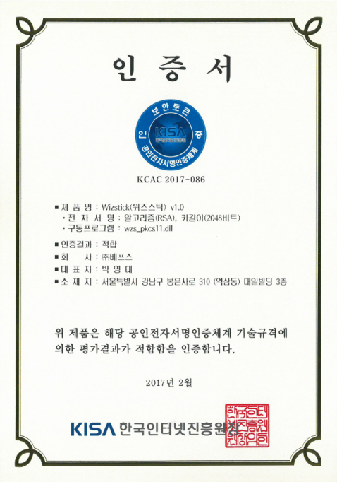



GiGA secure wizstick
2.
Wiz Stick은 세계최초 개인휴대형 보안플랫폼으로, 사용자에게 안전한 인터넷 접속과 편리하고 안전한 인증을 제공합니다. 특히 공인인증서 유출을 방지할 수 있는, 보안성이 강화된 생체인증을 통한 휴대용 인증서 저장장치(지문보안토큰)로 활용할 수 있습니다.
멀웨어
금융
기관
피싱
전자
입찰
파밍
Firewall
지문보안토큰
사용자
인증
IDS
인증서관리
국제용 CC 인증서
(IT보안인증사무국, 2017.5)
VPN
SecureDNS
보안토큰 구현적합 인증서
(한국인터넷진흥원, 2017.2)

Slide 6









Wiz Stick을 활용한 인증/접근제어 방안
3.
조직위원회 대회통신망 내, 네트워크 장비의 원격 운영을 위해 외부로 SSH 서비스가 제공되고 있으나, 원격 접근계정 탈취 시 비인가 접근이 용이하며 보안사고 발생 시 사용자의 접근 및 활동 이력을 추적할 수 있는 보안대책이 필요함
AS-IS
접근계정 탈취 시
비인가 접근 용이
올림픽대회 통신망
아이디
/패스워드
SSH
터미널
네트워크
운영자
운영자PC
Huawei RADIUS
네트워크 장비
보안사고 발생 시
사용자의 접근 및 활동
이력 추적 어려움
SSH

Slide 7


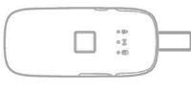


Wiz Stick을 활용한 인증/접근제어 방안
3.
Wiz Stick이 제공하는 생체인증(운영자 지문)과 HSM(운영자 공인인증서 저장)을 이용하여, 대회통신망 내 네트워크 장비에 대한 접근을 안전하고 정확하게 제어할 수 있습니다.
또한, SSH Gateway는 네트워크 장비의 SSH 원격 접속을 중계하여 모든 운영자의 접속 및 활동 이력을 로그로 저장하고 관리할 수 있습니다.
TO-BE
운영자 공인인증서
올림픽대회 통신망
아이디
/패스워드
에이전트
SSH Gateway
Huawei RADIUS
네트워크
운영자
운영자PC
네트워크 장비
운영자 지문
운영자 접속 로그
운영자 활동 로그
운영자 공인인증서
접근계정 탈취 시
비인가 접근 용이
DB서버
보안사고 발생 시
사용자의 접근 및 활동
이력 추적 어려움
SSH
중계
SSH
SSH

Slide 8



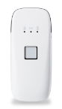
Wiz Stick을 활용한 인증/접근제어 방안
3.
네트워크 운영자 정보 등록 시나리오
올림픽 대회 통신망
운영자
지문 등록
4
5
운영자
공인인증서
저장
2
USB 연결
관리자 대면
운영자 정보
공인인증서 등록
1
관리자용
에이전트
3
NW 운용자
6
관리자
관리자 PC
5
운영자
공인인증서
저장
등록 완료된
wizstick 전달
SSH Gateway

Slide 9

Wiz Stick을 활용한 인증/접근제어 방안
3.
네트워크 장비 접속 시나리오
SSH 서비스 통신
SSL 관리 통신
3
올림픽 대회통신망
지문 정보를 이용한
운영자 1차 신원 확인
※ 로그 저장기간 : 6개월
(6개월 도달 시 순차 삭제)
2
DB서버
지문인식
USB 연결
1
11
접속 이력
증적
4
공인인증서를 이용한
단말/운영자 2차 신원확인
10
접속 이력 전송
SSH 접속
인터페이스 제공
5
SSH Gateway
운영자용
에이전트
9
7
6
8
SSH 세션 연결
SSH 세션 연결
NW 운영자
네트워크 장비
접속 요청,
아이디/패스워드
3차 신원확인
운영자 PC
SSH 세션 중계
네트워크 장비

Slide 10
목차
1 | Wiz Stick을 활용한 인증/접근제어 제안
2 | 기능명세
3 | 네트워크 운영자용 에이전트 설명
4 | 관리자용 에이전트 설명
5 | SSH 게이트웨이 서버 설명

Slide 11
네트워크 운영자용 에이전트 기능명세
1.
구분 | 세부 기능 |  | 매개 변수
 |  |  | 입력 | 출력
정보 조회 | 사용자 요청 시 에이전트 정보 출력(팝업창) |  |  | 에이전트 버전 에이전트 릴리즈 일자
서버 목록 조회 | 에이전트 실행 시 서버 목록을 SSH 게이트웨이에 요청하여 출력 |  |  | 서버 그룹 트리 구조 그룹에 속한 서버 목록
서버 목록 갱신 | 사용자 요청 시 서버 목록을 SSH 게이트웨이에 요청하여 출력 |  |  | 서버 그룹 트리 구조 그룹에 속한 서버 목록(서버명)
서버 정보 조회 | 사용자가 선택한 서버에 대한 정보를 SSH 게이트웨이에 요청하여 출력 |  | 서버명 | 모델명 용도 IP주소 관리자명 관리자연락처 마지막 로그인 시간
서버 연결 | 사용자 요청 시 사용자가 선택한 서버에 대한 SSH 접속 요청 | 지문 정보를 이용한 운영자 1차 신원 확인 | 사용자 지문 | 지문 인식 결과
 |  | 공인인증서를 이용한 단말/운영자 2차 신원확인 | SSL 연결 정보 사용자 공인증서 | 공인인증서 일치 결과
 |  | SSH 세션 연결 | SSH 연결 정보 | SSH 연결 결과 SSH 접속 성공 시 SSH 인터페이스창 팝업(SSH 로그인 대기)
서버 연결 해제 | 사용자 요청 시 사용자가 선택한 서버에 대한 연결 해제 |  | 서버명 | 서버 연결 해제 결과
서버 연결 이력 실시간 조회 | 서버 연결과 관련된 이력을 실시간 출력 |  | 연결 요청된 서버명 | 연결 이력
종료 | 에이전트 프로세스, UI 종료 |  | kill process

Slide 12
관리자용 에이전트 기능명세
4.
구분 | 세부 기능 | 매개 변수
 |  | 입력 | 출력
정보 조회 | 사용자 요청 시 에이전트 정보 출력(팝업창) |  | 에이전트 버전 에이전트 릴리즈 일자
서버 선택 | 운영자 정보를 등록할 SSH 게이트웨이 선택 | SSH 게이트웨이
운영자 정보 등록 현황 조회 | 선택한 SSH 게이트웨이에 등록된 운영자 정보 현황 조회 | SSH 게이트웨이 | 등록된 운영자 정보
운영자 정보 등록 | 등록할 운영자 정보 입력 | 운영자 정보(성명, 소속, 주민등록번호 등) 운영자 공인인증서 운영자 지문 | 등록 결과
종료 | 에이전트 프로세스, UI 종료 | kill process

Slide 13
SSH 게이트웨이 서버 기능명세
4.
미작성
구분 | 세부 기능 | 매개 변수
 |  | 입력 | 출력

Slide 14
목차
1 | Wiz Stick을 활용한 인증/접근제어 제안
2 | 기능명세
3 | 네트워크 운영자용 에이전트 설명
4 | 관리자용 에이전트 설명
5 | SSH 게이트웨이 서버 설명

Slide 15
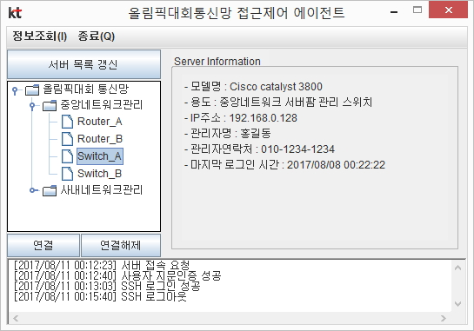
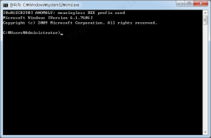
네트워크 운영자용 에이전트 메뉴 설명
1.
네트워크 운영자가 접속 가능한 네트워크 장비 목록을 검색하고 연결을 요청하면 전용의 SSH 접속 인터페이스를 제공합니다.
에이전트 정보조회 메뉴
에이전트 종료 메뉴
최신의 서버 목록 갱신 버튼
현재 서버 목록 현황
서버 목록에서 선택한
네트워크 장비 정보 출력
선택한 서버 접속 요청
(클릭 시 별도의 SSH 화면 출력)
연결된 서버 접속 해제
에이전트를 통한
서버 연결 이력

Slide 16


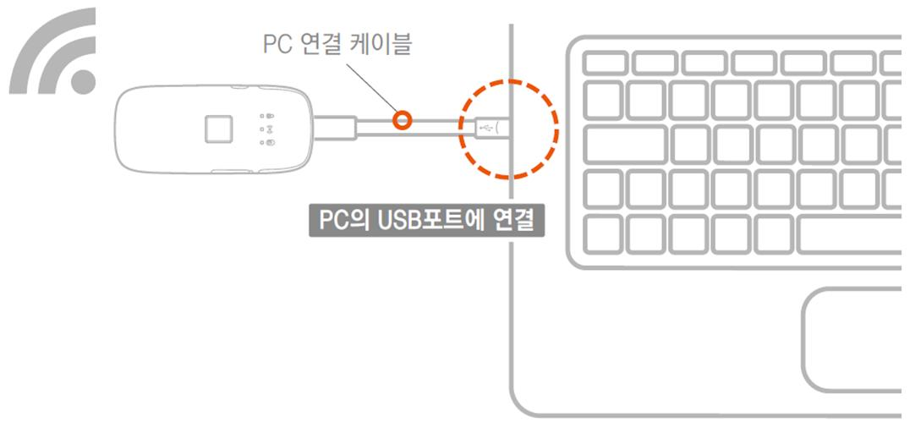
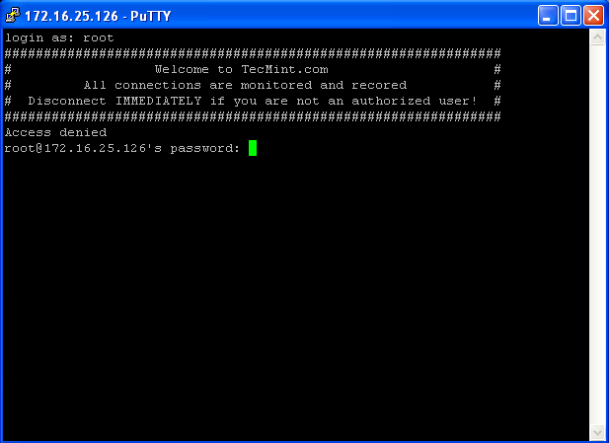
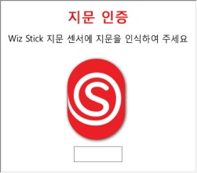
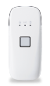
네트워크 운영자의 장비 연결 과정
2.
네트워크 운영자는 PC의 USB 포트에 Wiz Stick을 연결하고 에이전트 실행파일을 실행합니다.
네트워크 장비 선택 후 연결 버튼을 클릭하면 네트워크 운영자의 지문 인식 후 SSH 로그인을 요청합니다.
에이전트 실행
2
WizStick userAgent.exe
장비 선택 후
[연결]버튼 클릭
3
1
USB 연결
지문 인식
화면 출력
4
6
SSH 전용
인터페이스 출력
(서버 로그인)
네트워크 운영자 지문 인식
5

Slide 17
목차
1 | Wiz Stick을 활용한 인증/접근제어 제안
2 | 기능명세
3 | 네트워크 운영자용 에이전트 설명
4 | 관리자용 에이전트 설명
5 | SSH 게이트웨이 서버 설명

Slide 18
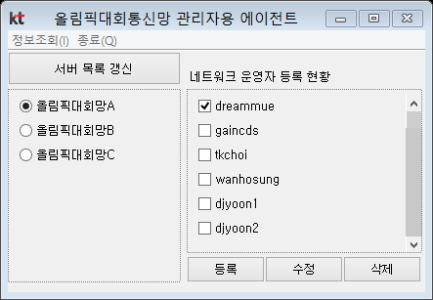
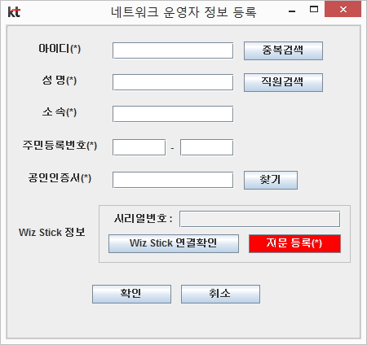
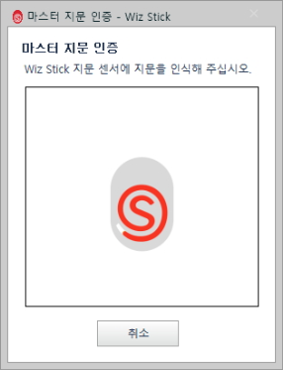
관리자용 에이전트 메뉴 설명
1.
관리자는 네트워크 운영자의 정보를 서버와 Wiz Stick에 등록합니다.
에이전트 정보조회 메뉴
에이전트 종료 메뉴
선택한 서버 그룹에 등록된 네트워크 운영자ID (수정 또는 삭제 시 선택)
아이디 중복 검색 버튼
입력된 성명으로 인사DB와 연동하여 직원 정보 검색
검색에 성공한 경우 소속 등의 정보가 자동으로 입력됨
네트워크 운영자가 제출한 공인인증서 등록
관리자PC에 연결된 Wiz Stick의 시리얼 번호
(연결 시 자동 인식)
최신의 서버 그룹 갱신 버튼
운영자를 등록할 서버 그룹 선택
Wiz Stick과 연결 상태를
확인하기 위한 버튼
네트워크 운영자의 지문을 등록 (안내에 따라 8회 지문을 입력)

Slide 19
네트워크 운영자 등록 과정
2.
관리자는 PC의 USB 포트에 Wiz Stick을 연결하고 에이전트 실행파일을 실행합니다. 서버를 선택한 후 네트워크 운영자의 정보(주민등록번호, 공인인증서 등)를 등록합니다. 네트워크 운영자의 지문은 Wiz Stick에 벡터 정보로 안전하게 저장됩니다.
에이전트
실행
서버 선택 후
[등록] 버튼 클릭
2
3
WizStick adminAgent.exe
4
네트워크 운영자 정보 등록 후
[지문등록] 버튼 클릭
1
지문 등록
화면 출력
5
USB 연결
7
네트워크 운영자에게
Wiz Stick 인계
6
네트워크 운영자 지문 등록

Slide 20
목차
1 | Wiz Stick을 활용한 인증/접근제어 제안
2 | 기능명세
3 | 네트워크 운영자용 에이전트 설명
4 | 관리자용 에이전트 설명
5 | SSH 게이트웨이 서버 설명

Slide 21
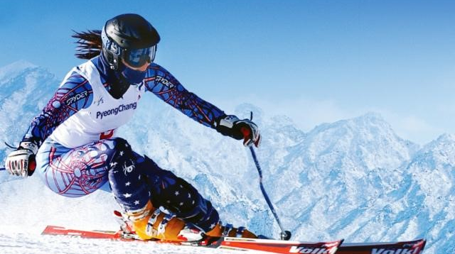

웹 로그인 화면
1.
https://{웹 보안관리 페이지 IP 주소}:{관리포트}
TLS 암호화 세션 제공
인가된 IP 주소에서만 접근 가능
세션 재사용 공격 방지
평창동계올림픽 대회망 인증/접근제어 보안관리
아이디
로그인
SQL Injection 공격 문자열 입력 필터링
무작위 대입 공격 방지(연속 인증실패 시 로그인 차단)
패스워드

Slide 22
웹 보안관리 화면
2.
화면 레이아웃
관리자가 선택할 수 있는 4개 대메뉴(홈, 장비관리, 로그관리, 환경설정)로 구성
현재 접속 중인 관리자명과 로그아웃 버튼으로 구성
메인 메뉴
현재 관리자 접속 정보
메인 메뉴 정보화면
관리자가 선택한 대메뉴에 따라 구성되는 정보화면
서브메뉴
서브메뉴 정보화면
관리자가 선택한 대메뉴가 장비관리, 로그관리, 환경설정인 경우 서브메뉴를 선택할 수 있음
관리자가 선택한 서브메뉴에 따라 구성되는 정보화면

Slide 23
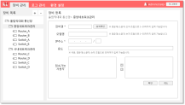
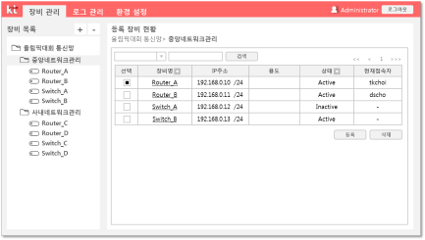
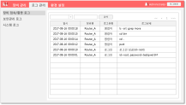
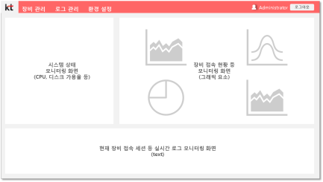
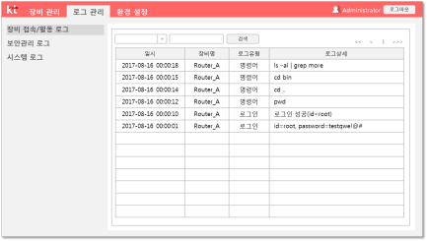
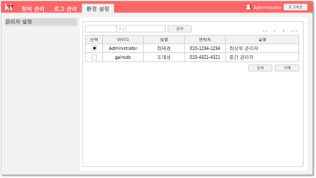
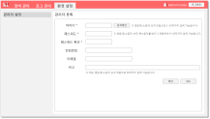
웹 보안관리 화면
2.
메뉴 구성도
장비관리
그룹추가/수정
장비등록/수정
홈메뉴
로그관리
장비접속/활동로그
보안관리 로그
시스템 로그
환경설정
관리자 설정

Slide 24



홈 메뉴
3.
홈메뉴 버튼
대메뉴
대메뉴에 선택에 따른 메인페이지
현재 접속 중인 관리자
관리자 로그아웃 버튼
장비 관리
로그 관리
환경 설정
Administrator
로그아웃
시스템 상태
모니터링 화면
(CPU, 디스크 가용율 등)
장비 접속 현황 등
모니터링 화면
(그래픽 요소)
현재 장비 접속 세션 등 실시간 로그 모니터링 화면
(text)

Slide 25



장비관리 메뉴
4.
등록장비 현황 조회
그룹 추가/삭제 버튼
검색 조건(장비명, IP 주소
‘장비목록’에서 그룹 선택 시 해당 그룹에 속한 등록 장비 출력됨
하위 그룹이 있는 상위 그룹 선택 시 그룹 현황 출력됨)
정렬 버튼
현재 페이지
장비 관리
로그 관리
환경 설정
Administrator
로그아웃
장비 목록
+
-
등록 장비 현황
올림픽대회 통신망> 중앙네트워크관리
장비들이 속한 그룹 구조
올림픽대회 통신망
페이지
이동 버튼
중앙네트워크관리
▼
검색
<<
<
1
>
>>
Router_A
선택 | 장비명 | IP주소 | 용도 | 상태 | 현재접속자
 | Router_A | 192.168.0.10 /24 |  | Active | tkchoi
 | Router_B | 192.168.0.11 /24 |  | Active | dscho
 | Switch_A | 192.168.0.12 /24 |  | Inactive | -
 | Switch_B | 192.168.0.13 /24 |  | Active | -
▼
▼
Router_B
■
Switch_A
Switch_B
장비목록
트리구조
사내네트워크관리
Router_C
Router_D
등록
삭제
Switch_C
Switch_D
검색 조건에 따른 텍스트 입력 창
검색 버튼
현재 장비에 접속되어 있는 네트워크 운영자
(Stick Serial)
장비 Alive 상태
(Active/Inactive)
‘장비명’ 클릭 시 해당 장비 수정 화면으로 이동
신규 장비
등록 버튼
선택된 장비
삭제 버튼
일괄 삭제 시 선택

Slide 26
장비관리 메뉴
4.
장비 등록
장비 관리
로그 관리
환경 설정
Administrator
로그아웃
장비 목록
+
-
장비 등록
올림픽대회 통신망> 중앙네트워크관리
올림픽대회 통신망
중앙네트워크관리
장비명 *
모델명
IP주소 *
용도
접속가능 사용자
중복확인
※ 영문대/소문자, 숫자 조합으로 1~10자까지 입력 가능합니다.
Router_A
※ 영문대/소문자, 숫자 조합으로 1~30자까지 입력 가능합니다.
Router_B
Switch_A
. . .
/
Switch_B
사내네트워크관리
Router_C
※ 국문, 영문대/소문자, 숫자 조합으로 50자까지 입력 가능합니다.
Router_D
Switch_C
▼
Switch_D
▼
확인
취소

Slide 27
장비관리 메뉴
4.
등록된 장비 수정
장비 관리
로그 관리
환경 설정
Administrator
로그아웃
장비 목록
+
-
장비 수정
올림픽대회 통신망> 중앙네트워크관리> Switch_B
올림픽대회 통신망
중앙네트워크관리
장비명 *
모델명
IP주소 *
용도
접속가능 사용자
Switch_B
중복확인
Router_A
Cisco Catalyst 3802
※ 영문대/소문자, 숫자 조합으로 1~30자까지 입력 가능합니다.
Router_B
Switch_A
192 . 168 . 0 . 13
/
24
Switch_B
사내네트워크관리
w
Router_C
※ 국문, 영문대/소문자, 숫자 조합으로 50자까지 입력 가능합니다.
Router_D
Switch_C
▼
Switch_D
▼
확인
취소

Slide 28
로그 관리
5.
장비 접속/활동 로그
장비 관리
로그 관리
환경 설정
Administrator
로그아웃
장비 접속/활동 로그
보안관리 로그
▼
검색
<<
<
1
>
>>
시스템 로그
일시 | 장비명 | 로그유형 | 로그상세
2017-08-16 00:00:18 | Router_A | 명령어 | ls –al | grep more
2017-08-16 00:00:15 | Router_A | 명령어 | cd bin
2017-08-16 00:00:14 | Router_A | 명령어 | cd ..
2017-08-16 00:00:12 | Router_A | 명령어 | pwd
2017-08-16 00:00:10 | Router_A | 로그인 | 로그인 성공(id=root)
2017-08-16 00:00:01 | Router_A | 로그인 | id=root, password=testqwe!@#

Slide 29
환경 설정
6.
관리자 현황 조회
장비 관리
로그 관리
환경 설정
Administrator
로그아웃
관리자 설정
▼
검색
<<
<
1
>
>>
선택 | 아이디 | 실명 | 연락처 | 설명
 | Administrator | 최태경 | 010-1234-1234 | 최상위 관리자
 | gaincds | 조대성 | 010-4321-4321 | 중간 관리자
■
등록
삭제

Slide 30
환경 설정
6.
관리자 등록
장비 관리
로그 관리
환경 설정
Administrator
로그아웃
관리자 설정
관리자 등록
아이디 *
패스워드 *
패스워드 확인 *
전화번호
이메일
비고
중복확인
※ 영문대/소문자, 숫자 조합으로 1~10자까지 입력 가능합니다.
※ 영문대/소문자, 숫자, 특수문자를 반드시 포함하여 9~26자까지 입력 가능합니다.
※ 국문, 영문대/소문자, 숫자 조합으로 50자까지 입력 가능합니다.
확인
취소

Slide 31
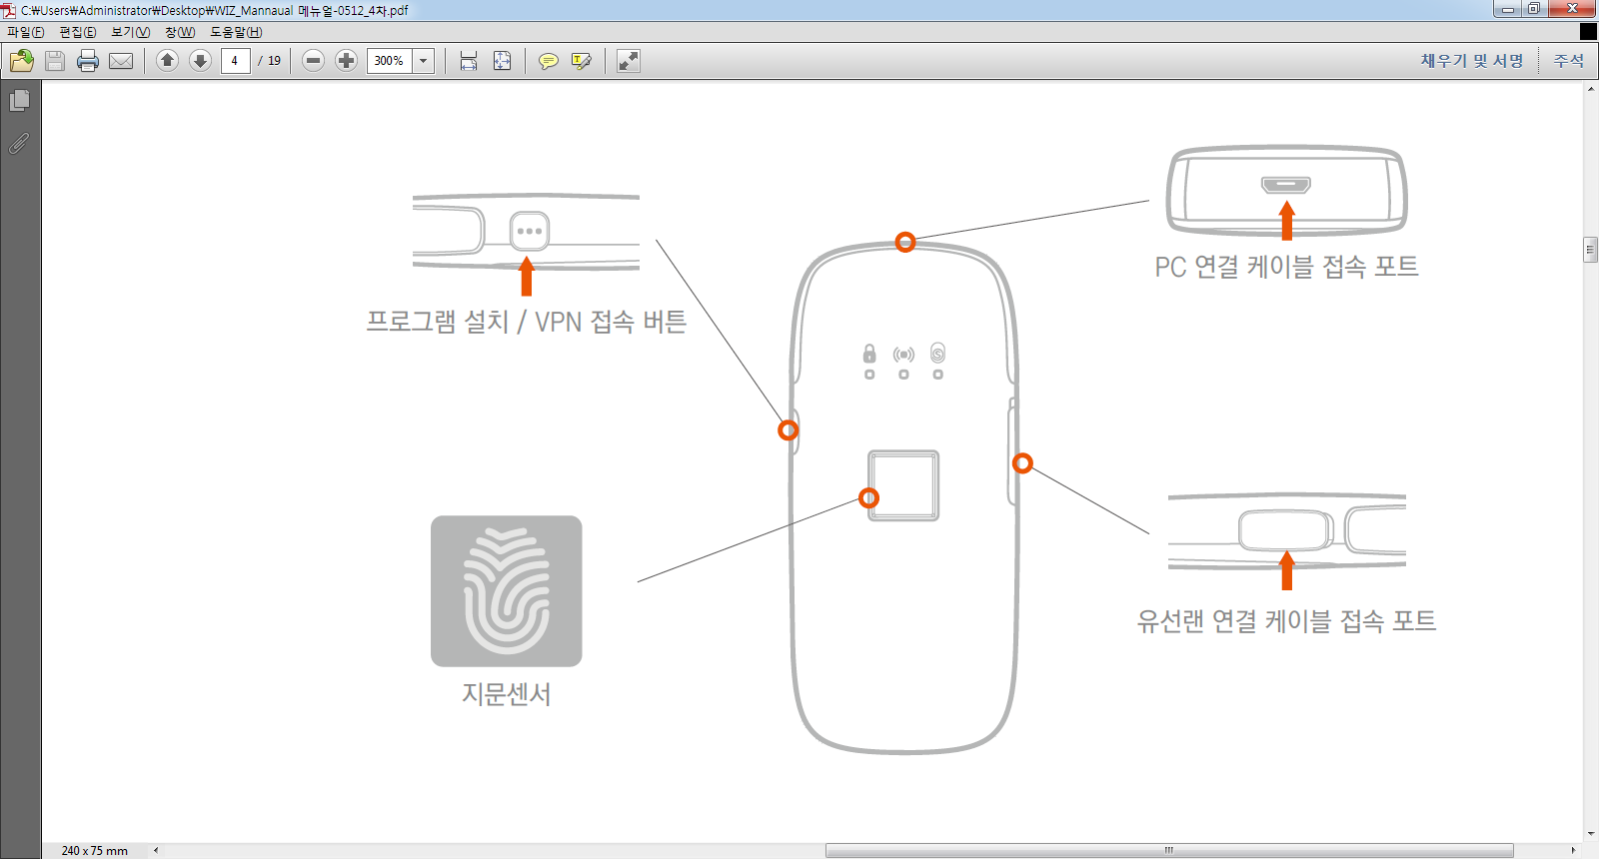
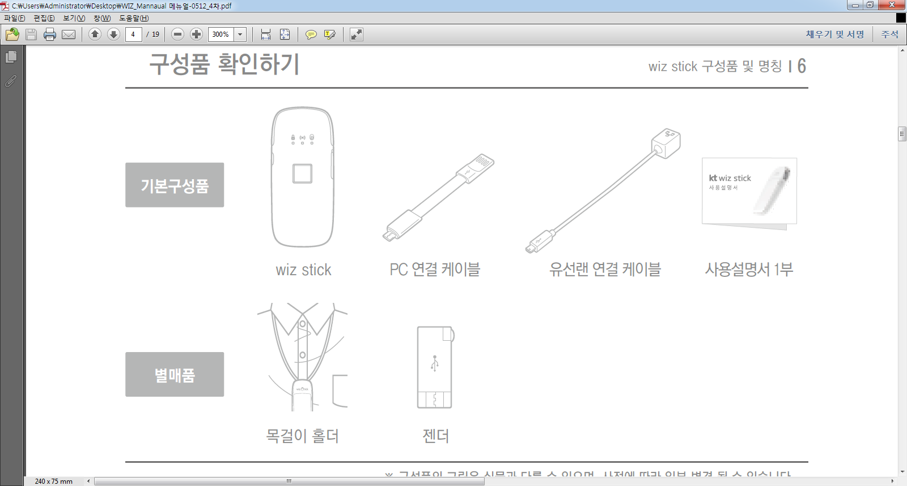
별첨#1 : Wiz Stick 각 부분의 명칭
유선랜 연결 케이블

Slide 32




